Slide 1
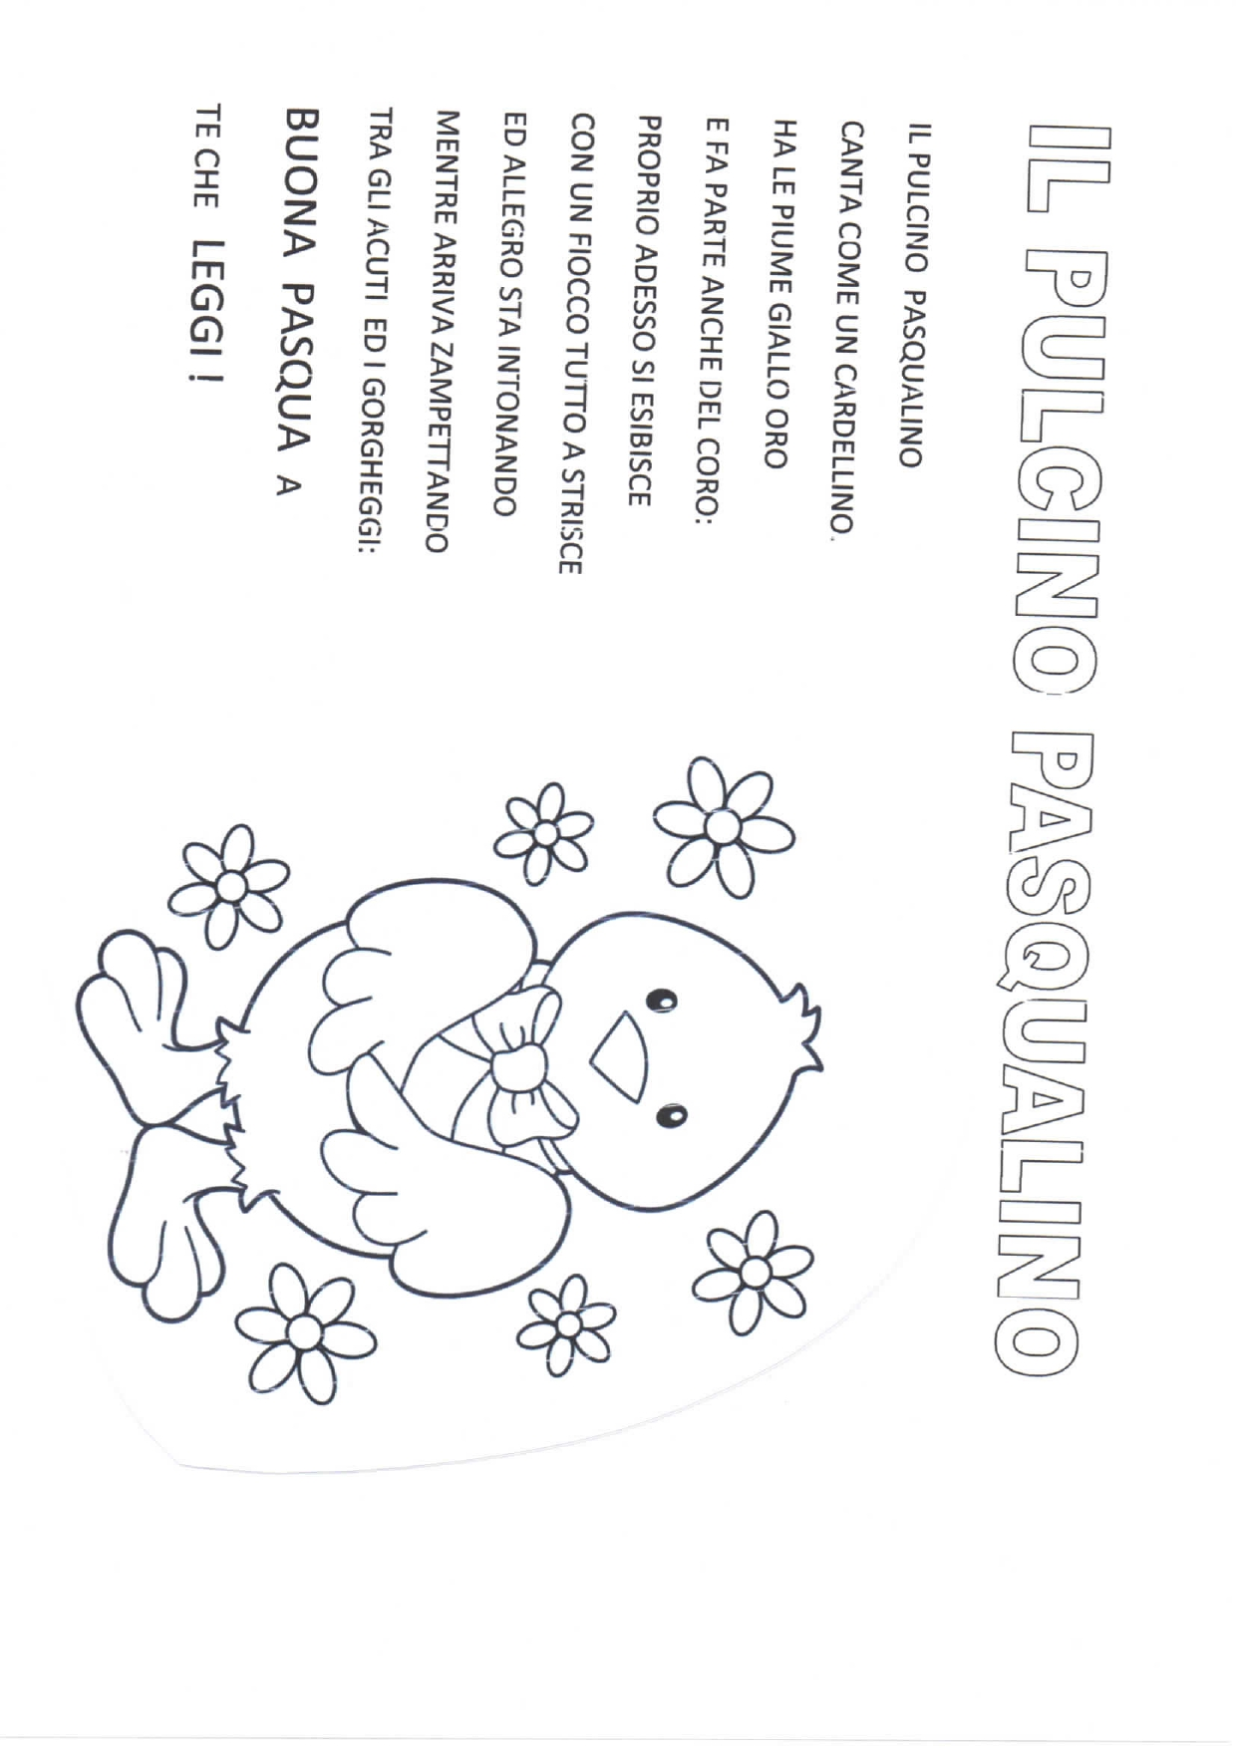
PULCINO PASQUALINO

Slide 2
CREA UN SIMPATICO BIGLIETTO POP UP
Prepara il materiale occorrente:
pennarelli punta grossa e fine
colla,
forbici,
un foglio bristol A4 del colore preferito,
scarica il modello del pulcino allegato che trovi a pagina 11.

Slide 3
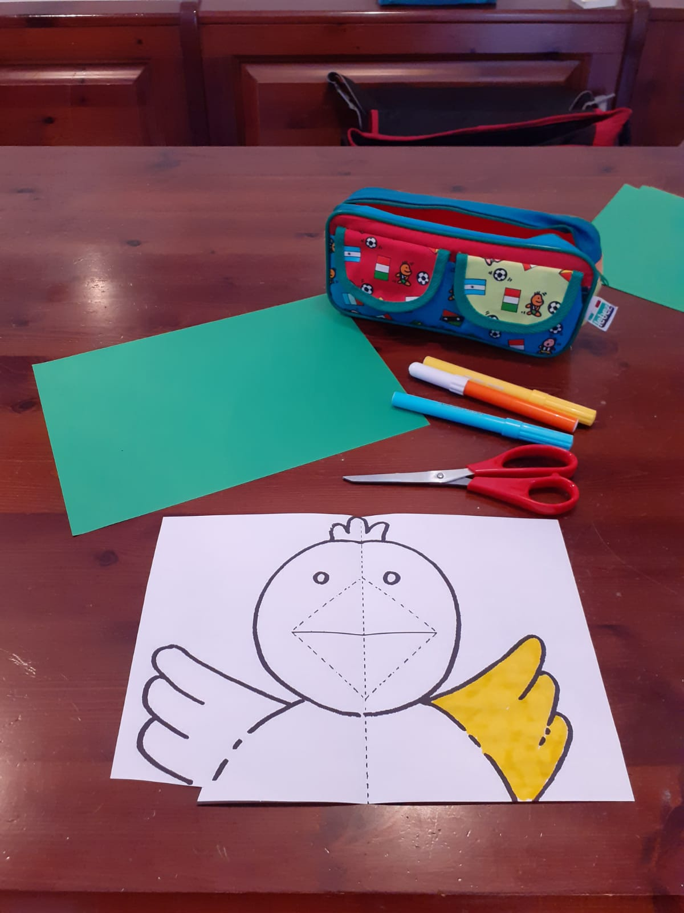
INIZIA A COLORARE E METTITI A LAVORO.
SCEGLI DUE TONALITA’ DI GIALLO PER LE ALI E PER IL CORPO

Slide 4
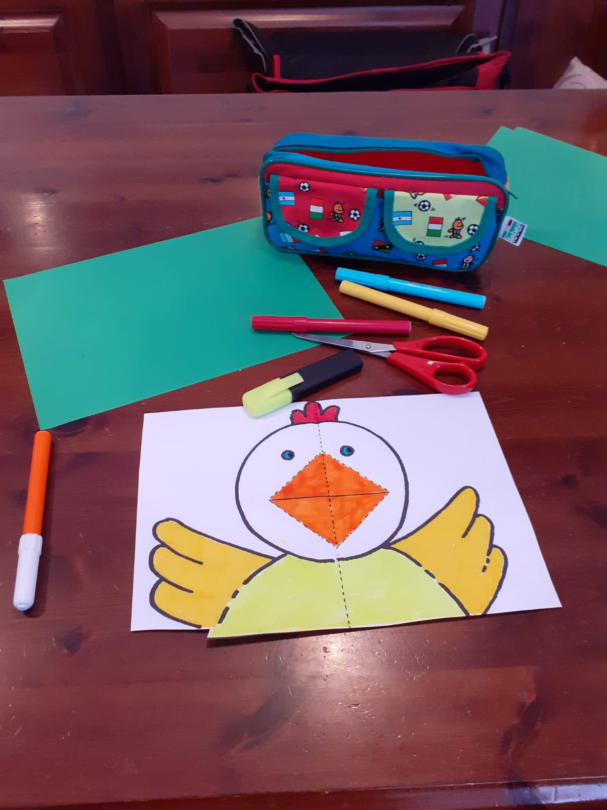
USA IL COLORE ARANCIONE PER IL BECCO E A TUO PIACERE COLORA GLI ALTRI PARTICOLARI

Slide 5
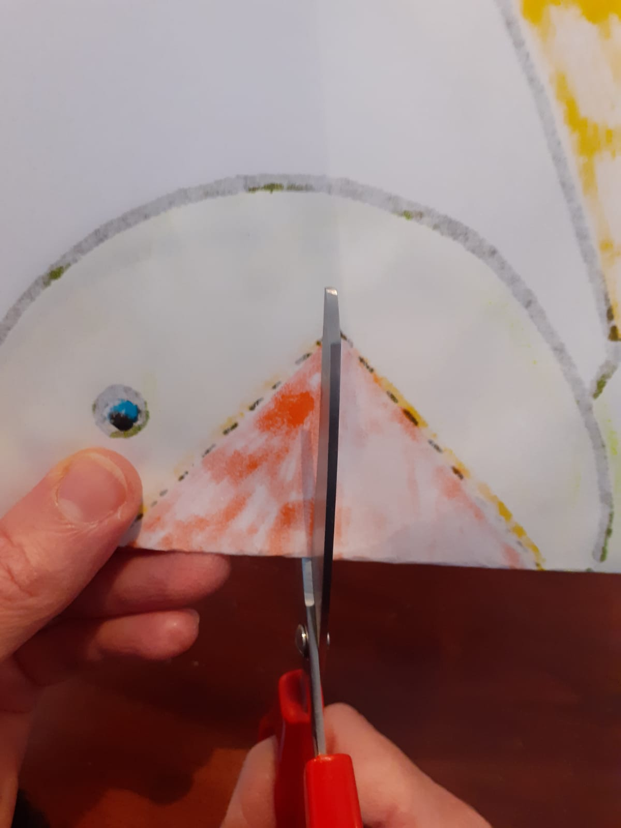
PIEGA IL FOGLIO A META’ E FAI UN TAGLIETTO SULLA LINEA CONTINUA DEL BECCO COME IN FIGURA

Slide 6
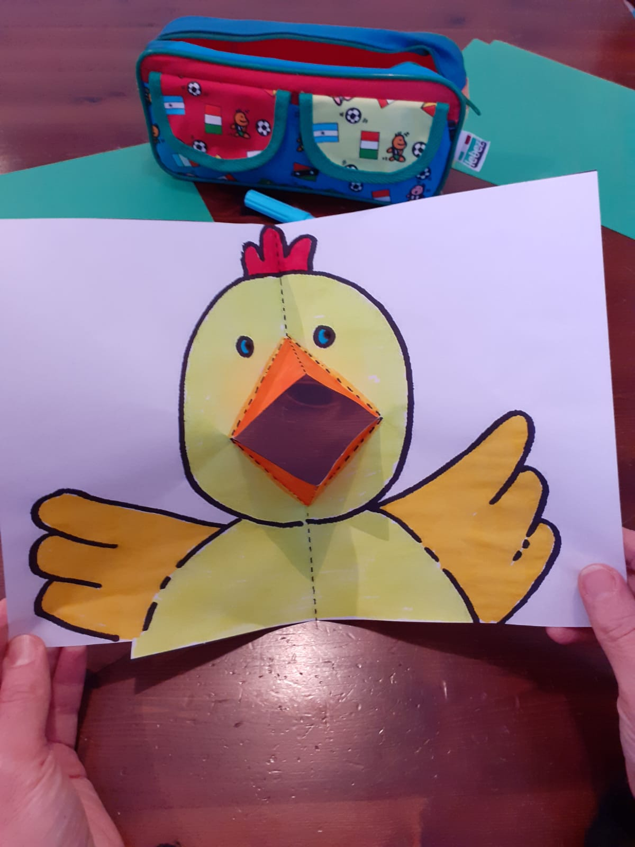
RIPIEGA LUNGO LE LINEE TRATTEGGIATE IL BECCO E VEDRAI PASQUALINO APRIRE IL BECCO

Slide 7
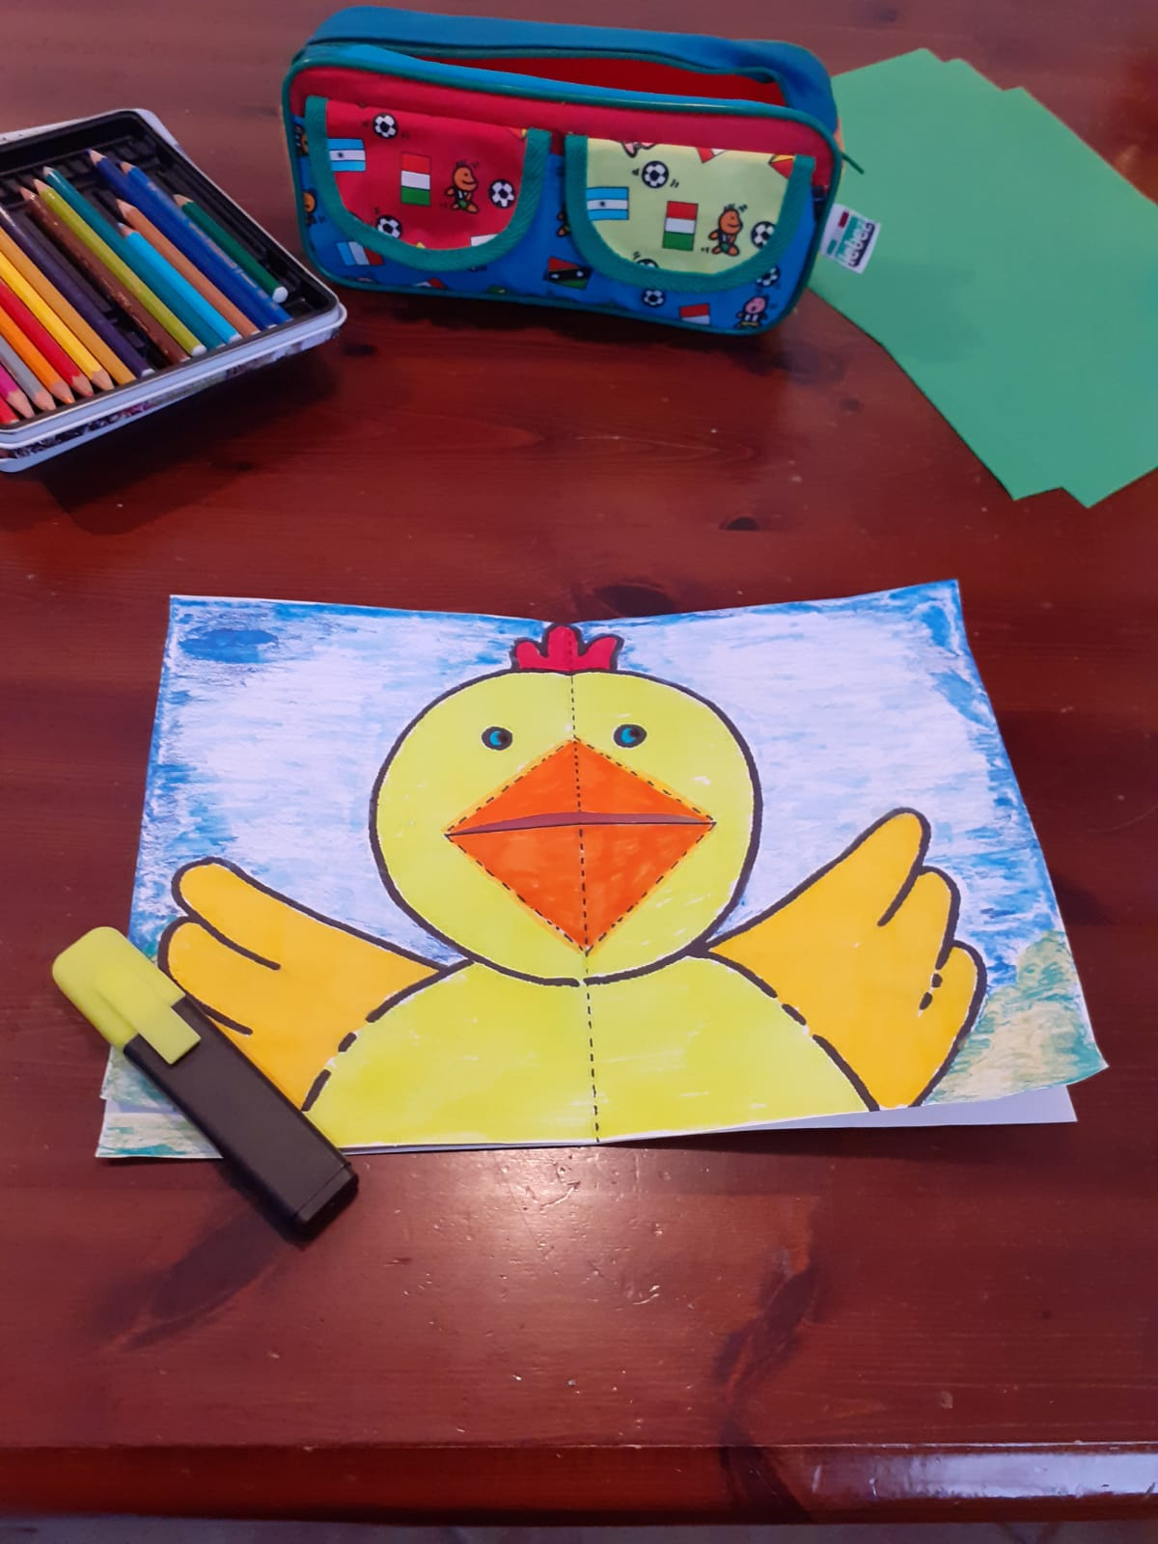
SCEGLI ORA COME DECORARE LO SFONDO
UTILIZZA I COLORI A MATITA O ACQUERELLI

Slide 8
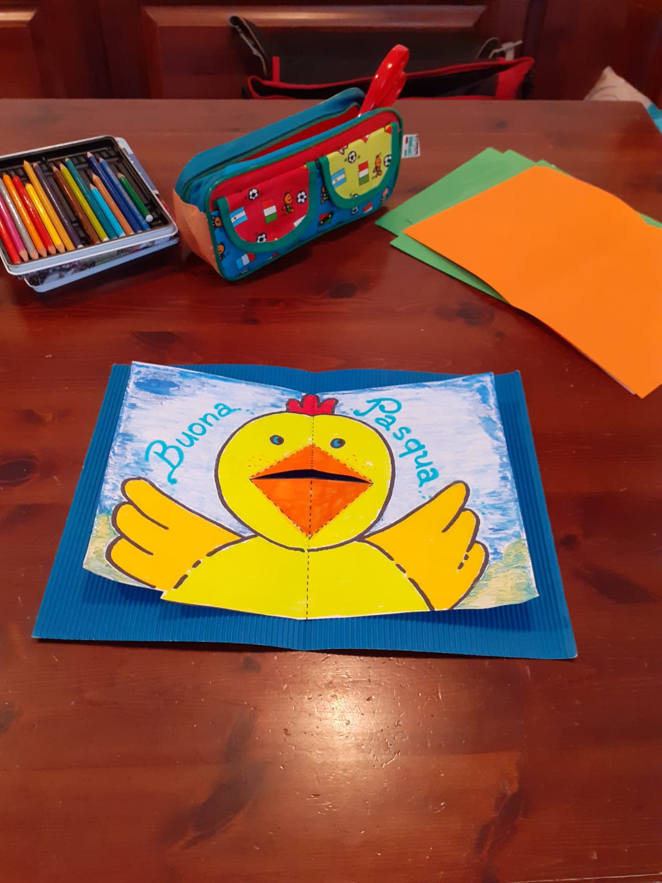
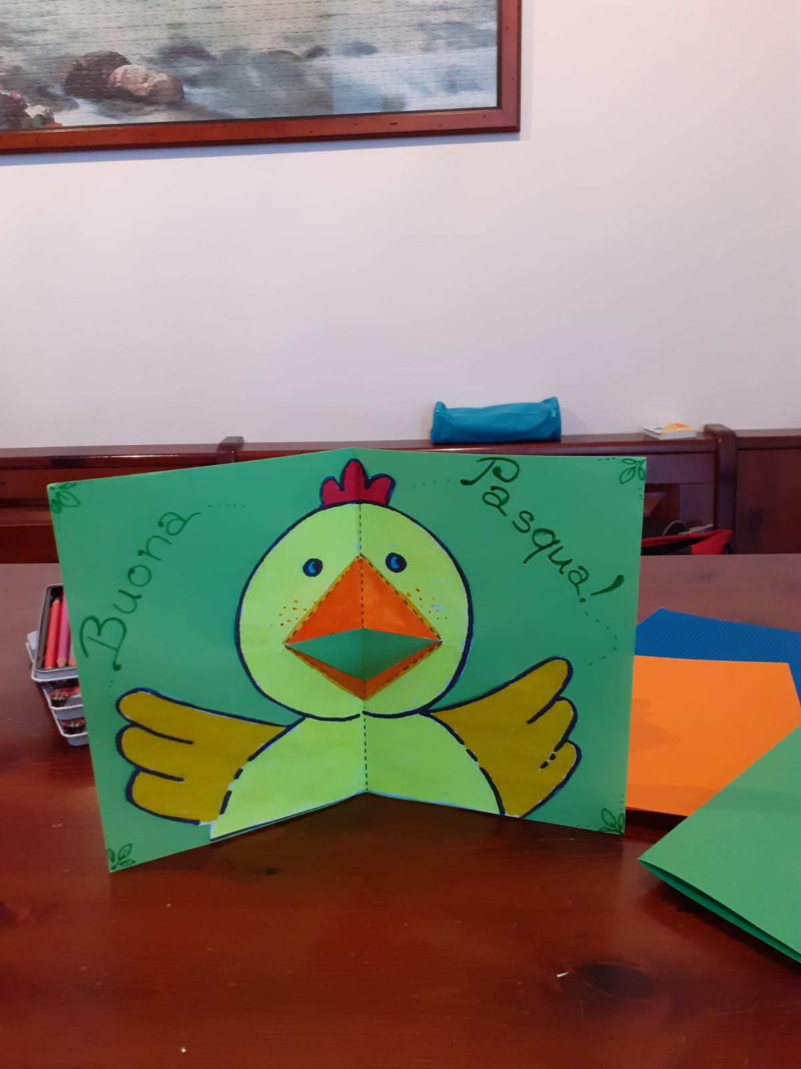
SCEGLI ORA COME DECORARE LO SFONDO
2) RITAGLIA E INCOLLA IL TUO PULCINO SU UN CARTONCINO COLORATO (VERDE O AZZURRO)

Slide 9
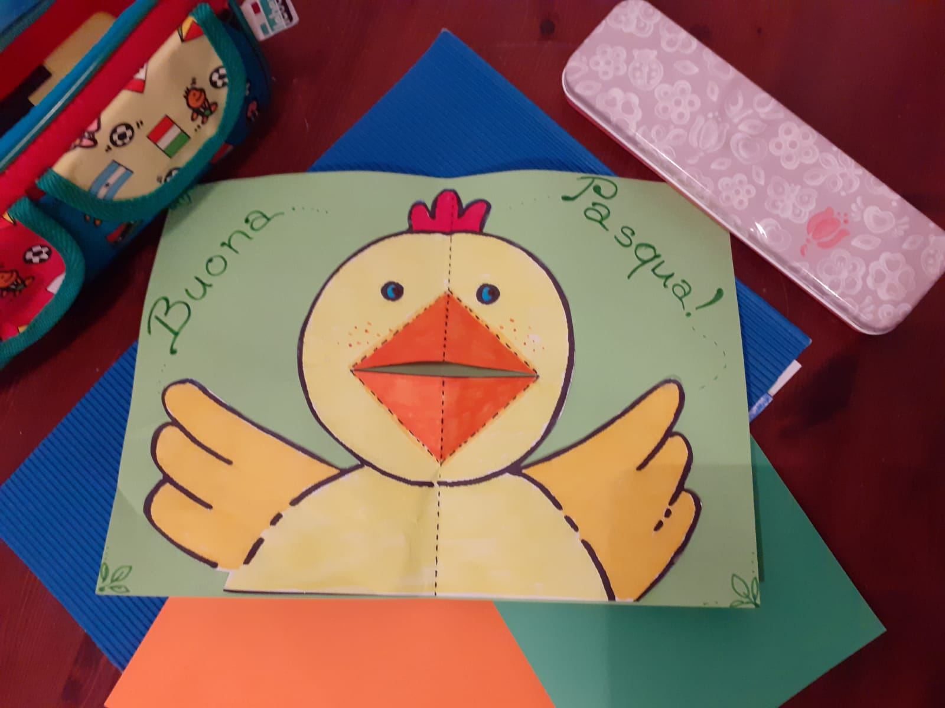
AGGIUNGI I TUOI AUGURI DI BUONA PASQUA E DECORA A PIACERE

Slide 10
BUONA PASQUA A TUTTI!!!
AUGURIAMO UNA PASQUA DIPINTA DI TANTI COLORI,
COME I SORRISI DEI NOSTRI CUORI !!
LE VOSTRE MAESTRE

Slide 11
